Slide 1
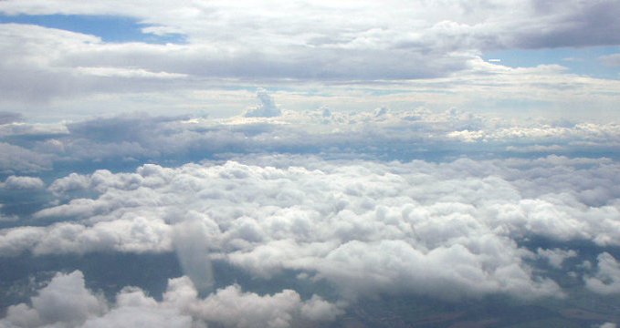
VZDUCH
Složení a význam

Slide 2
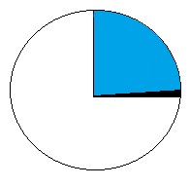
SLOŽENÍ VZDUCHU
Vzduch je směs látek, které vytvářejí plynný obal Země – atmosféru.
Celkový objem čistého vzduchu se skládá z:
dusíku (78 %)
kyslíku (21 %)
oxid uhličitého
vzácné plynů (1 %)
vodní páry
Znečištění vzduch obsahuje také ozon, částečky prachu, mikroorganismy a jiné nečistoty.

Slide 3
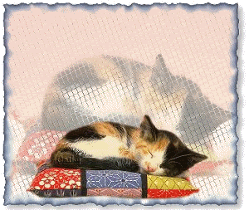
VÝZNAM VZDUCHU
Plynný vzduch:
základní podmínka života;
dýchají ho rostliny i živočichové.
Zkapalněný vzduch:
významná surovina chem. průmyslu;
získává se stlačováním vzduchu a jeho následným ochlazením;
při destilací kapalného vzduchu získáváme jeho plynné složky: kyslík, dusík, vzácné plyny.

Slide 4
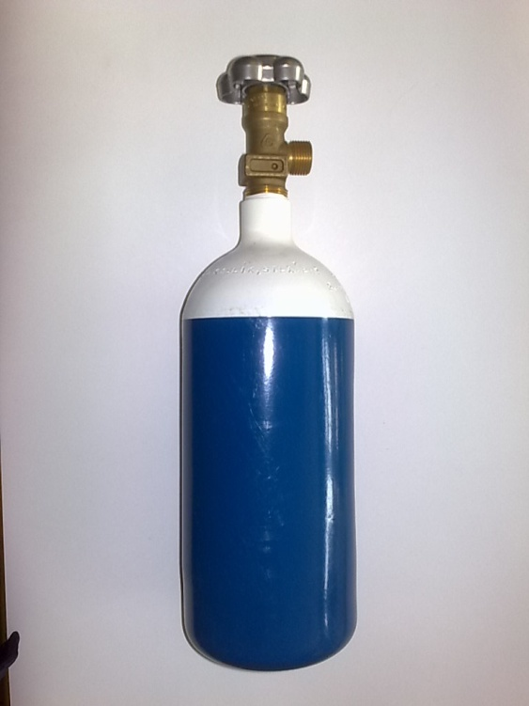
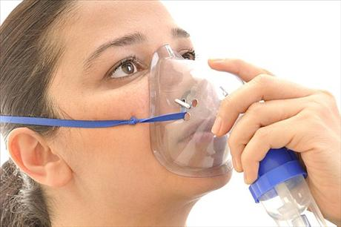
PRŮMYSLOVÉ VYUŽITÍ PLYNNÝCH SLOŽEK VZDUCHU
KYSLÍK
metalurgie (např. výroba oceli);
dýchací přístroje;
sváření a řezání kovů;
raketová technika;
tlaková láhev = modrá.
O₂

Slide 5
PRŮMYSLOVÉ VYUŽITÍ PLYNNÝCH SLOŽEK VZDUCHU
DUSÍK
Ochranná atmosféra při skladování a přepravě ropných produktů (nepodporuje hoření).
Chladící látka k zmrazení potravin.
Výroba dalších látek (např. amoniak);
tlaková láhev = zelená.
N₂

Slide 6
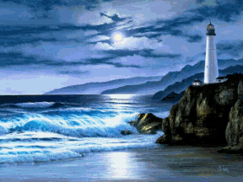
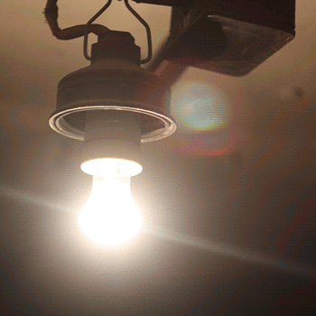
PRŮMYSLOVÉ VYUŽITÍ PLYNNÝCH SLOŽEK VZDUCHU
VZÁCNÉ PLYNY
plnění balonů (helium);
reklamní trubice (neon);
světla majáků (xenon);
ochranná atmosféra v žárovkách (argon).

Slide 7
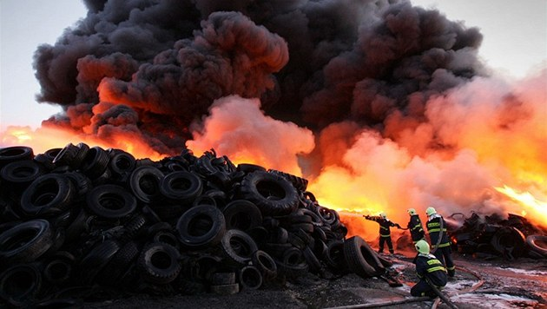
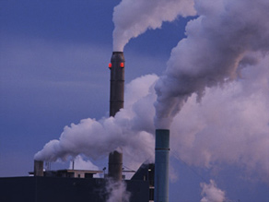
ZNEČIŠTĚNÍ VZDUCHU
tepelné elektrárny;
výfukové plyny automobilů;
spalování nevhodných paliv (plasty, pneumatiky aj.).
ŘEŠENÍ = čistící zařízení:
tepelné elektrárny mají odsiřovací zařízení;
automobily mají katalyzátory.

Slide 8
Vytvořte odpovídající dvojice z výrazů v prvním a druhém sloupci.
OZON
dýchání
KYSLÍK
světelná reklama
NEON
zelené označení
DUSÍK
plnění balonů
OXID UHLIČITÝ
ochrana před UV-zářením
HELIUM
výživa rostlin

Slide 9
REFERÁTY
1. Skleníkový efekt a jeho význam.
2. Ozonová díra, její vznik a dopad na lidský organismus.
3. Ozonová vrstva a její význam pro člověka.
4. Kyselé deště a jejich dopad na životní prostředí.

Slide 10
Zápis do sešitu:

Slide 11
ZDROJE OBRÁZKŮ
Slide 1:
VOJTĚŠKOVÁ, Petra. Obloha. © 2014
Slide 2:
VOJTĚŠKOVÁ, Petra. Složení vzduchu. © 2014
Slide 3:
VANCLEVE, Angela. Breathing kitten on pillow. In: Photobucket [online]. © 2014 [cit. 2014-04-15]. Obrázek ve formátu GIF. Dostupné z: http://i79.photobucket.com/albums/j130/foxyady60/cat%20graffix/01-11-09203.gif
Slide 4:
AUTOR NEUVEDEN. Láhev kyslík. In: Kamenná prodejna svářečské techniky [online]. © 2009 [cit. 2014-04-15]. Dostupné z: http://svarecskepotreby.cz/images/lahev%20kyslik%202l.jpg
AUTOR NEUVEDEN. Kyslik2806. In: ŽenyproŽeny [online]. © 2009 - 2014 [cit. 2014-04-15]. Dostupné z:http://www.zenyprozeny.cz/data/img1/obr-clanky/clanek-velky/kyslik2806.jpg
Slide 5:
AUTOR NEUVEDEN. Láhev dusík. In: Kamenná prodejna svářečské techniky [online]. © 2009 [cit. 2014-04-15]. Dostupné z: http://svarecskepotreby.cz/images/lahev%20dusik%205l.jpg

Slide 12
ZDROJE OBRÁZKŮ
Slide 6:
TYLER, Charles. Pink Neon Tube. In: Photobucket [online]. © 2014 [cit. 2014-04-15]. Obrázek ve formátu GIF. Dostupné z: http://i904.photobucket.com/albums/ac247/Gnome7_01/GIF/pinktube.gif
TYLER, Charles. Blue Neon Tube. In: Photobucket [online]. © 2014 [cit. 2014-04-15]. Obrázek ve formátu GIF. Dostupné z: http://i904.photobucket.com/albums/ac247/Gnome7_01/GIF/bluetube.gif
LAUNCHERRR. Bulb. In: Photobucket [online]. © 2014 [cit. 2014-04-15]. Obrázek ve formátu GIF. Dostupné z: http://i1107.photobucket.com/albums/h400/Launcherrr/gif/IMG_1969.gif
ANNETA296. 00000166. In: Photobucket [online]. © 2014 [cit. 2014-04-15]. Obrázek ve formátu GIF. Dostupné z: http://i1068.photobucket.com/albums/u454/Anneta296/00000166.gif
Slide 7:
AUTOR NEUVEDEN. Art smog tower. In: DrFuhrman Online [online]. © 2014 [cit. 2014-04-15]. Dostupné z:http://www.diseaseproof.com/art.smog.tower.jpg
AUTOR NEUVEDEN. DP2a899f 221120 2079544. In: MAFRA, a. s.: Idnes [online]. © 1999 - 2014 [cit. 2014-04-15]. Dostupné z: http://i.idnes.cz/11/052/cl6/DP2a899f_221120_2079544.jpg
Slide 8:
AUTOR NEUVEDEN. Ukol-sovicka. In: Veselá razítka [online]. [cit. 2014-03-19]. Dostupné z: http://www.veselarazitka.cz/fotky15797/fotos/gen320/gen__vyr_2534UKOL-SOVICKA.jpg
Slide 9:
VOJTĚŠKOVÁ, Petra. Kyselé deště. © 2014

